Slide 1
Língua inglesa
CONJUNTO 1
6º ano

Slide 2
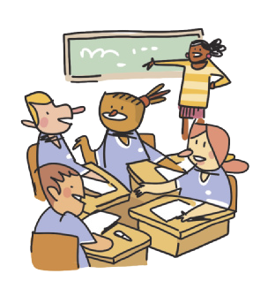
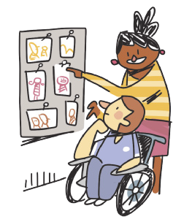
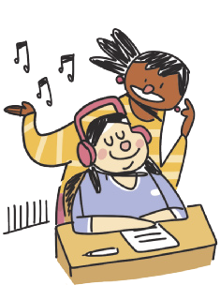
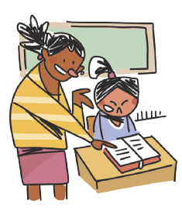
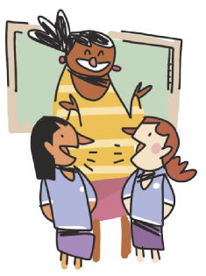
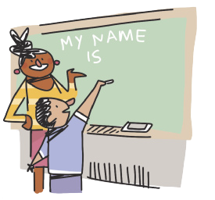
CLASSROOM LANGUAGE
WORK in groups.
LOOK at the photos.
READ the text.
LISTEN to the song.
ILUSTRAÇÕES: GALVÃO BERTAZZI
WRITE your name on the board.
TALK to your classmate.

Slide 3
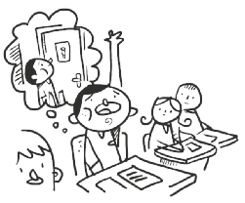
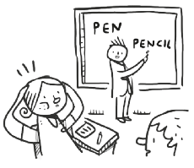
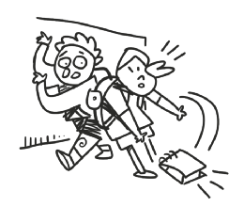
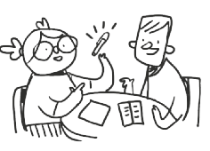
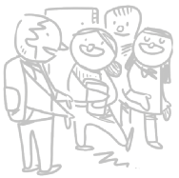
CLASSROOM LANGUAGE
May I go to the toilet?
I don’t understand.
I’m sorry.
How do you say “caneta” in English?
Excuse me.
ILUSTRAÇÕES: GALVÃO BERTAZZI

Slide 4
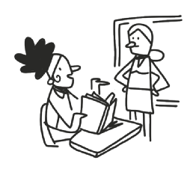
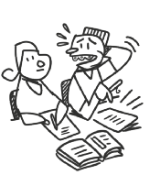
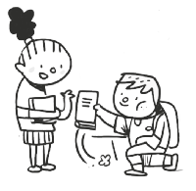
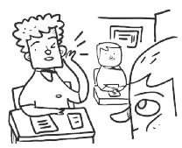
CLASSROOM LANGUAGE
What page?
Can you help me, please?
Thank you.
Can you repeat that, please?
ILUSTRAÇÕES: GALVÃO BERTAZZI

Slide 5
UNIT 6
TIP
Busque formular hipóteses sobre a finalidade de um texto em língua inglesa com base em sua estrutura, organização textual e elementos visuais (cores, tipos de fonte, imagens etc.). Na sua opinião, qual deve ser a finalidade deste texto?
PEOPLE FOR THE ETHICAL TREATMENT OF ANIMALS/PETA2
PETA2. NBA’s Metta World Peace wants peace for all. 25 jul. 2013. Disponível em: https://www.peta2.com/news/mettaworld-peace-peta2-protect-animals-psa/. Acesso em: 7 jun. 2022.

Slide 6
UNIT 6
THINK ABOUT IT!
O cartaz mostra um astro do basquete americano e faz um jogo de palavras com uma expressão usada no mundo esportivo. Nos esportes, o home team é o time da casa. Em sua opinião, a quem se refere a expressão home team na frase “Guard the home team” usada no cartaz? Você acha que o uso de jogos de palavras ajuda a chamar a atenção para um cartaz? Você já observou esse recurso em outros cartazes em inglês ou em português?
PEOPLE FOR THE ETHICAL TREATMENT OF ANIMALS/PETA2
PETA2. NBA’s Metta World Peace wants peace for all. 25 jul. 2013. Disponível em: https://www.peta2.com/news/mettaworld-peace-peta2-protect-animals-psa/. Acesso em: 7 jun. 2022.

Slide 7
UNIT 6
bear
canary
cat
chicken
dog
goldfish
hamster
lion
Animals and pets
macaw
rabbit
shark
turtle

Slide 8
UNIT 6
alligator
gorilla
elephant
pig
giraffe
tiger
snake
dolphin
Animals and pets
monkey
horse
penguin
cow

Slide 9
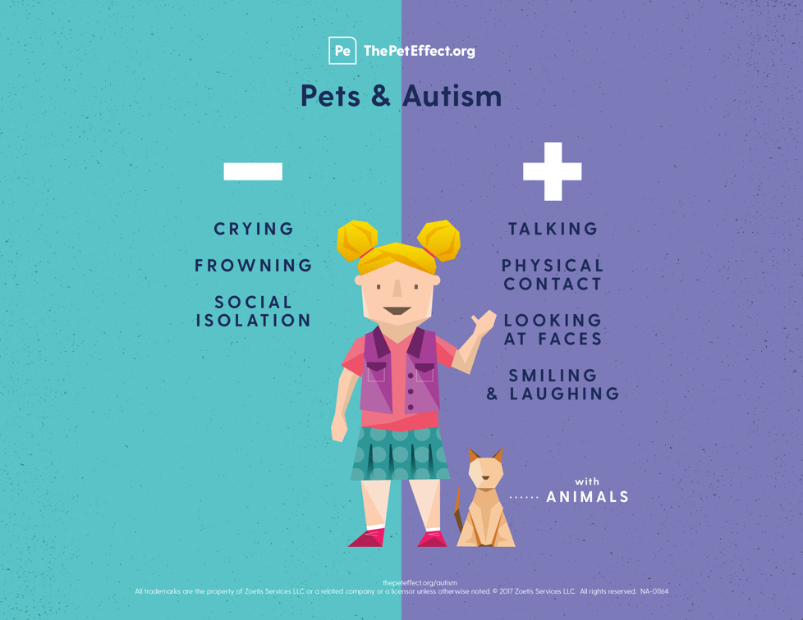
UNIT 6
TIP
HUMAN ANIMAL BOND RESEARCH INSTITUTE/HABRI
Apoie-se em vocabulário já
conhecido (pets, talking) e
em palavras parecidas com o
português (isolation, contact) para compreender melhor o texto.
HABRI. Pets and autism. 2017. Infográfico. Disponível em: https://habri.org/assets/uploads/HAB_The-Pet-Effect_Autism.png. Acesso em: 7 jun. 2022.
LANGUAGE NOTE
- less (= menos)
+ more (= mais)

Slide 10
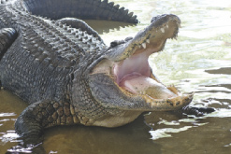
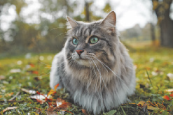
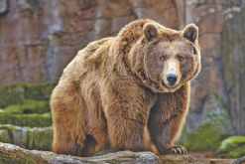
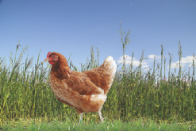
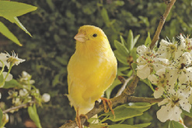
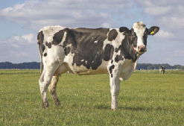
VOCABULARY CORNER
alligator
cat
Unit 6: animals and pets
bear
chicken
canary
cow

Slide 11
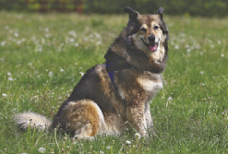
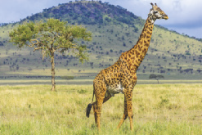
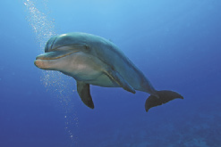
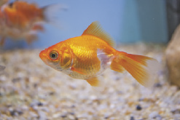
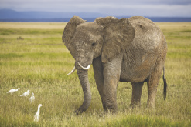
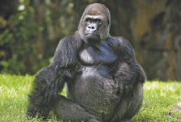
VOCABULARY CORNER
dog
giraffe
Unit 6: animals and pets
dolphin
goldfish
DMUSSMAN/
SHUTTERSTOCK.COM
POPIK22/
SHUTTERSTOCK.COM
elephant
gorilla

Slide 12
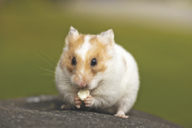
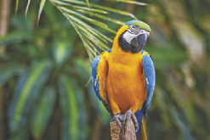
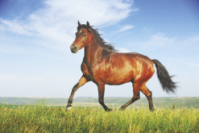
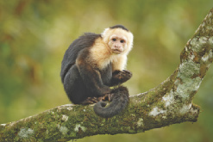
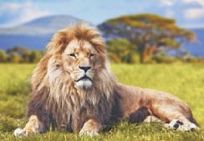
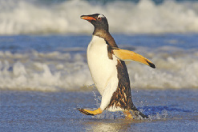
VOCABULARY CORNER
hamster
macaw
FA01813/
SHUTTERSTOCK.COM
Unit 6: animals and pets
horse
monkey
lion
penguin

Slide 13
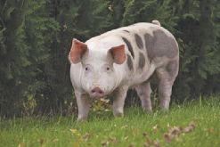
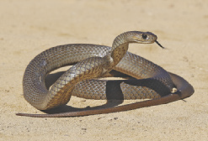
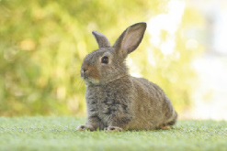
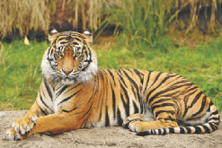
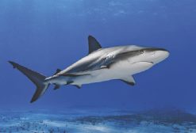
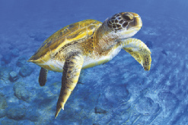
VOCABULARY CORNER
KVASILEV/
SHUTTERSTOCK.COM
KEN GRIFFITHS/
SHUTTERSTOCK.COM
pig
snake
ROSELYNNE/
SHUTTERSTOCK.COM
Unit 6: animals and pets
THINKER360/
SHUTTERSTOCK.COM
rabbit
tiger
KASCHIBO/
SHUTTERSTOCK.COM
DAVID CARBO/
SHUTTERSTOCK.COM
shark
turtle

Slide 14
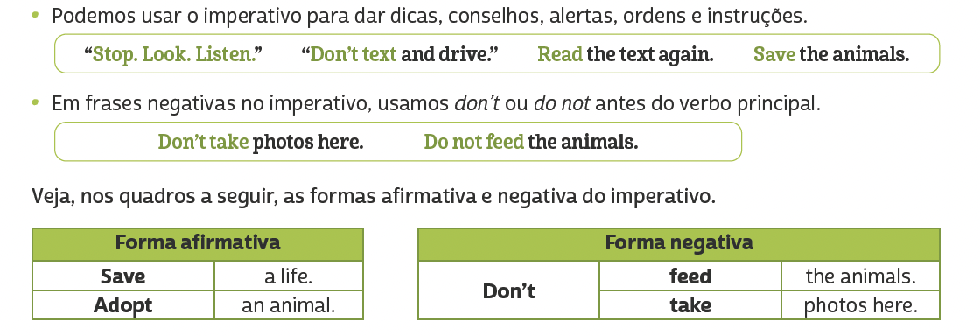
LANGUAGE REFERENCE
Unit 6: imperative

